Slide 1


求一个数是另一个数的
百分之几
情境导入
合作探索
自主练习
回顾反思

Slide 2
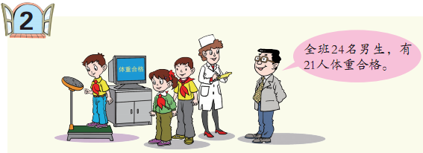

一、情境导入
运动会报名
    女生志愿者
    李燕 王静 牛莉
    方悦 于美 张红
    孙娟
全班24名男生
21人体重合格
体重合格人数占总人数的百分之几？
根据这些信息，你能提出什么问题？
从图中，你发现了哪些数学信息？

Slide 3

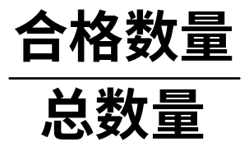
二、合作探索
男生体重合格人数占总人数的几分之几？
男生体重合格人数占总人数的百分之几？
21 ÷ 24
= 0.875
= 87.5%
答：男生体重合格人数占总人数的87.5%。
合格人数占总人数的87.5 %，也可以说合格率是87.5 %
合格率=
×100%

Slide 4

试一试
小明的哥哥加工生产了84个汽车轮胎，其中有63个轮胎合格。哥哥生产的汽车轮胎合格率是多少？
×100%
= 0.75×100%
= 75%
答：汽车轮胎的合格率是75%

Slide 5

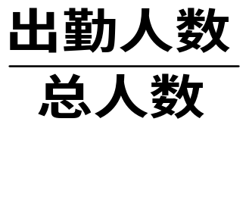

合作探索
六年级三班有42人，今天到校40人。这个班的出勤率是多少？
出勤率就是出勤人数占总人数的百分之几。
出勤率=
×100%。
×100%
≈ 0.952×100%
= 95.2%
答：这个班的出勤率是95.2%

Slide 6




合作探索
在生活中，哪些地方还用到百分率？你知道它们的含义吗？
发芽率：
发芽种子数占种子总数的百分之几。
发芽率=
×100%
成活率：
成活的数量占总数的百分之几。
成活率=
×100%
出粉率：
面粉质量占小麦质量的百分之几。
出粉率=
面粉质量
×100%
小麦质量
命中次数占总次数的百分之几。
命中率=
命中率：
×100%

Slide 7
试一试
下面是协和小学六年级各班植树情况统计表。
班级 | 植树棵数 | 成活棵树 | 成活率
一班 | 500 | 485
二班 | 450 | 442
三班 | 300 | 293
97 %
98.2%
97.7%
哪个班的植树成活率高？
二班的植树成活率高。

Slide 8
三、自主练习
1.六年级一班男生有25人，女生有20人。
（1）女生是男生的百分之几？
20÷ 25
= 0.8
= 80 %
答：女生是男生的80%。
（2）男生是女生的百分之几。
25÷ 20
= 1.25
= 125 %
答：男生是女生的125%。

Slide 9
三、自主练习
2.
下面是六年级一班和二班出勤情况统计。请将表格补充完整。
班 级 | 总人数 | 实到人数 | 出勤率
六年级一班 | 49 | 49
六年级二班 | 50 | 49
100%
98%

Slide 10
三、自主练习
3. 填空
（1）在一次儿童歌曲大赛中，共有20人获奖，其中获一等奖的6人，占获奖总人数的 %。
（2）花坛里有月季80棵、菊花200棵。月季棵数是菊花的 %。
（3）榨油厂用500千克花生仁榨出190千克花生油。出油率是 ％。
（4）某地区学龄儿童有5.8万人，全部入学。入学率是 ％。
30
40
38
100

Slide 11
三、自主练习
4.下面是3名队员投篮情况统计：
姓名 | 投篮次数 | 命中次数 | 命中率
王明 | 80 | 60
李飞 | 75 | 50
张力 | 90 | 75
75%
66.7%
83.3%
谁的命中率最高？
张力的命中率最高。

Slide 12
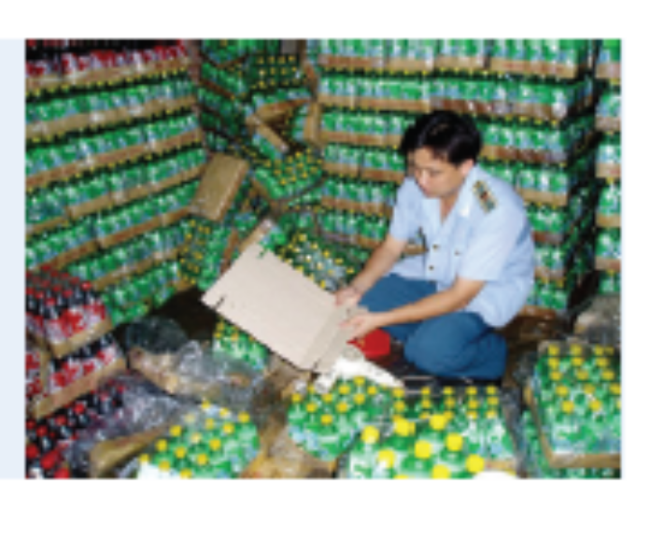
三、自主练习
工商部门抽查了25种饮料，其中质量不合格的有2种。
5.
这些饮料的合格率是多少？
（25 - 2）÷ 25
= 23 ÷ 25
= 0.92
= 92%
答：这些饮料的合格率是92%。

Slide 13
三、自主练习
6.据调查，英才小学学生的近视率是26%，光明小学学生的近视率也是26%。这两所学校的近视人数相等吗？为什么？
可以这样想：
英才小学近视人数
英才小学学生近视率：
=
26%
×100%
26%
英才小学总人数
相等
不相等
不相等
相等
相等
光明小学近视人数
光明小学学生近视率：
=
26%
×100%
26%
光明小学总人数
结论：如果这两所学校总人数不相等，近视人数就不相等。如果正好两所学校总人数相等，那么近视人数就相等。

Slide 14


